Slide 1
|
GUÍA DE GOBIERNO ABIERTO 2018
CAPÍTULO 4.
ACCIONES DE BLINDAJE ELECTORAL

Slide 2
Acción 1
Difusión de mensajes sobre Blindaje Electoral a través del correo electrónico institucional.

Slide 3
Implementación
Son 6 modelos de correo electrónico proporcionados por la FEPADE, se deberá enviar uno diario a través de las áreas de comunicación interna de cada dependencia, a partir de la recepción de los mismos y hasta el 29 de junio de 2018.

Slide 10
Acción 2
Difusión de mensajes sobre Blindaje Electoral, a través de la colocación de diversos diseños de papel tapiz en los equipos de cómputo institucionales.
*FEPADE proporciona los diseños de papel tapiz.

Slide 11
Implementación
Son 6 modelos de papel tapiz proporcionados por la FEPADE, que deberán colocarse en las computadoras institucionales (PC y laptops) a partir de la recepción de los mismos y hasta el 29 de junio de 2018.
La ejecución de esta acción no deberá afectar las demás campañas institucionales programadas –Declaración Patrimonial, Encuesta de Clima Organizacional, etc.

Slide 18
Acción 3
Distribución y Difusión de materiales alusivos al Blindaje Electoral, al interior dependencia.

Slide 19
Implementación
4 archivos proporcionados por FEPADE que deberán ser difundidos de manera electrónica a todo el personal:
a) Cartilla de Blindaje Electoral
b) Cartel de Blindaje Electoral
c) Guía de Delitos Electorales para servidores públicos
d) Lineamientos de Blindaje Electoral

Slide 20
Implementación
Para el cumplimiento de esta acción, se sugiere poner a disposición del personal estos archivos en el intranet de cada dependencia y enviar semanalmente un correo electrónico con el link de descarga de los mismos.

Slide 21
Implementación
La FEPADE, de acuerdo a la posibilidad presupuestaria, entregará a las dependencias algunos ejemplares de dichos materiales de manera impresa.
Cada institución en caso de considerarlo apropiado podrá imprimirlos y entregarlos de manera física a su personal, para lo que se envían los archivos en formato editable.

Slide 22
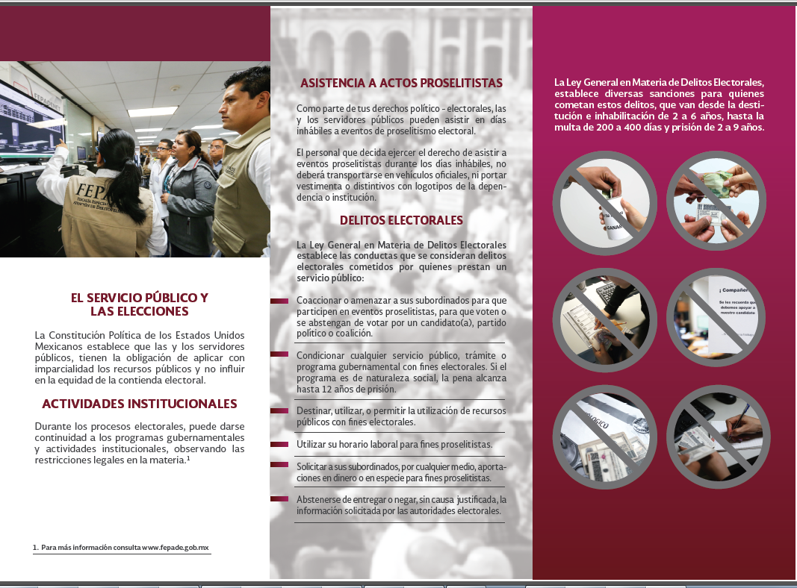
CARTILLA DE
BLINDAJE ELECTORAL

Slide 23
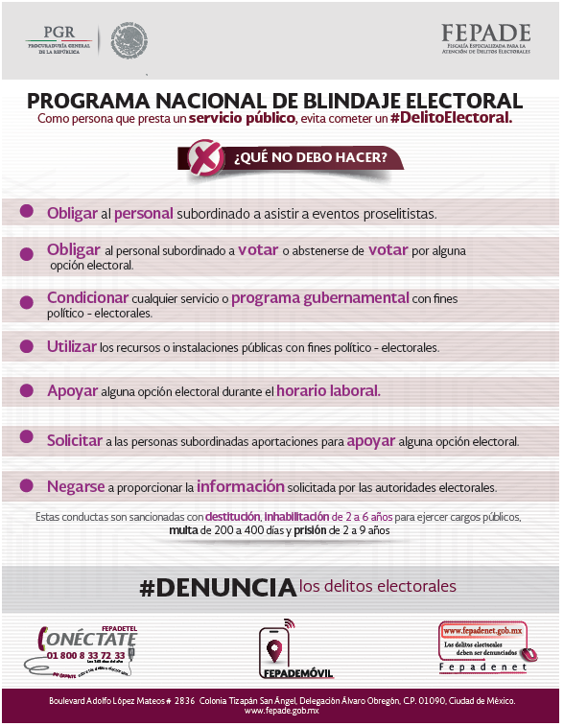
CARTEL DE BLINDAJE ELECTORAL

Slide 24
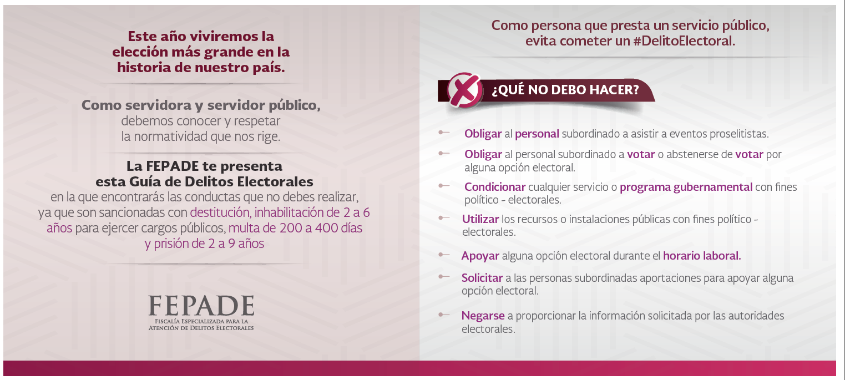
GUÍA DELITOS ELECTORALES

Slide 25
LINEAMIENTOS DE BLINDAJE ELECTORAL

Slide 26
Acción 4
Inclusión de mensajes alusivos al Blindaje Electoral, en los recibos de pago de los servidores públicos de la dependencia.

Slide 27
Implementación
5 leyendas de Blindaje Electoral proporcionadas por la FEPADE, que deberán colocarse de manera individual en los recibos de pago del personal de cada dependencia a partir de su recepción y hasta la segunda quincena del mes de junio de 2018.

Slide 28
LEYENDAS EN TALONES DE PAGO
1.- “Programa Nacional de Blindaje Electoral. Es un delito electoral utilizar recursos públicos con fines electorales. No lo hagas y si eres testigo denuncia en la FEPADE al 01-800-833-7233 y en www.fepade.gob.mx”.
2.- “Programa Nacional de Blindaje Electoral. Es un delito electoral condicionar programas gubernamentales o la prestación de un servicio público con fines político – electorales. No lo hagas y si eres testigo denuncia en la FEPADE al 01-800-833-7233 y en www.fepade.gob.mx”.
3.- “Programa Nacional de Blindaje Electoral. Es un delito electoral coaccionar al personal subordinado, para que voten o se abstengan de votar por una opción política o para que asistan a un evento proselitista. No lo hagas y si eres víctima o testigo denuncia en la FEPADE al 01-800-833-7233 y en www.fepade.gob.mx”.

Slide 29
LEYENDAS EN TALONES DE PAGO
4.- “Programa Nacional de Blindaje Electoral. Es un delito electoral realizar actos de proselitismo durante tu horario laboral. No lo hagas y si eres testigo denuncia en la FEPADE al 01-800-833-7233 y en www.fepade.gob.mx”.
5.- “Programa Nacional de Blindaje Electoral. Es un delito electoral solicitar al personal subordinado, aportaciones para apoyar a una opción política. No lo hagas y si eres víctima o testigo denuncia en la FEPADE al 01-800-833-7233 y en www.fepade.gob.mx”.

Slide 30
Acción 5
Capacitación en línea a servidores públicos de la dependencia en materia de Blindaje Electoral
*FIRMA VOLUNTARIA DEL COMPROMISO POR EL BLINDAJE ELECTORAL.

Slide 31
Acción 6
Verificación y resguardo de inmuebles y vehículos, durante el fin de semana de la jornada electoral

Slide 32
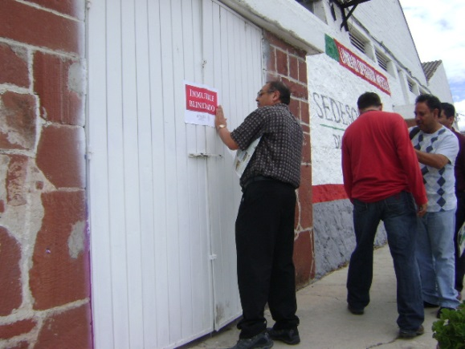
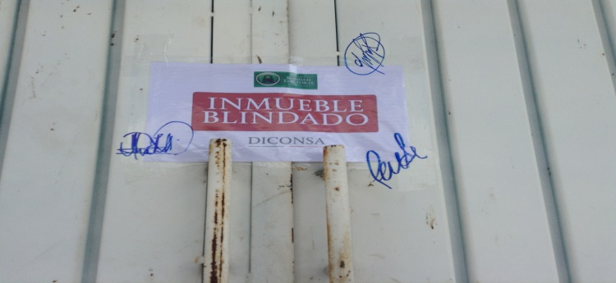
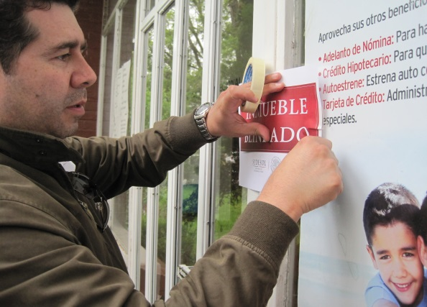
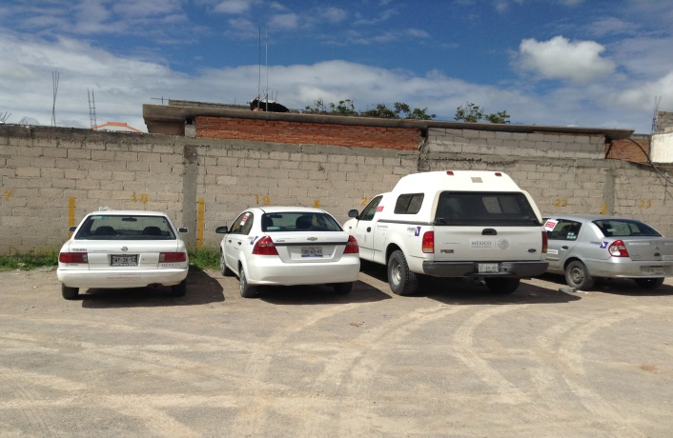
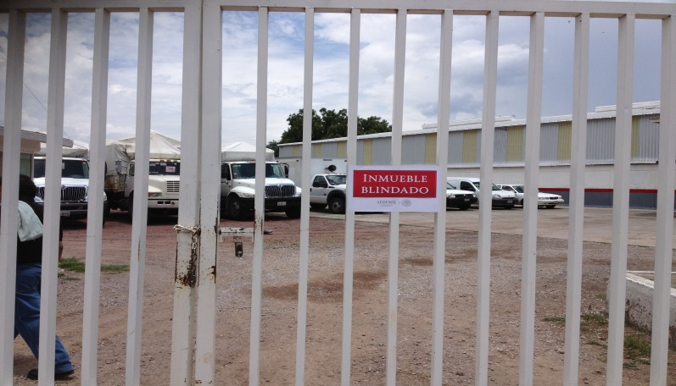
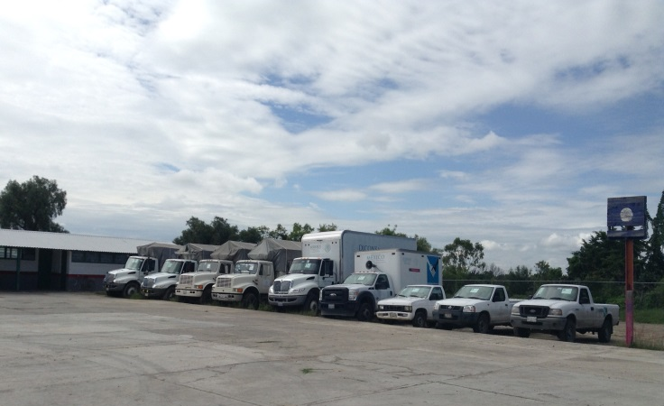
|
Resguardo de Inmuebles y Vehículos

Slide 33
|
Implementación
Fechas: 29 de junio al cierre de actividades al 2 de julio a las 8 am.*
Verificación: Revisión relativa a que en el interior de los inmuebles no existan elementos político electorales.
Resguardo: Los vehículos institucionales deberán ser ubicados en los estacionamientos oficiales.
Nota: Esta acción no interfiere en el desarrollo normal de las actividades institucionales.
Nota 2: Esta acción no será realizada por las dependencias en las que sea inviable por la naturaleza del servicio público prestado, por lo que bastará con la justificación respectiva para tenerla por acreditada.

Slide 34
|
Implementación
Viernes 29 de junio: Al cierre de labores, se realizará un recorrido de verificación en los inmuebles de la dependencia, se levantará un acta y se colocarán sellos de “Inmueble Verificado”.
No significa inmueble “cerrado”, por lo que el personal que necesite ingresar podrá hacerlo (elementos de seguridad, personal de limpieza, etc).
Se sugiere que durante ese fin de semana sólo ingrese a los inmuebles personal que necesariamente deba hacerlo.

Slide 35
|
Implementación
Viernes 29 de junio: Asimismo se resguardarán en los estacionamientos oficiales los vehículos institucionales.
En caso de que por necesidades del servicio algún vehículo se encuentre fuera de las instalaciones o sea utilizado durante ese fin de semana, se deberá llenar una responsiva.
Se levantará un acta del resguardo de vehículos y se colocarán sellos de “Vehículo Resguardado”.
FEPADE proporcionará los formatos de actas y los modelos de sellos, para que cada dependencia los imprima y utilice.

Slide 36
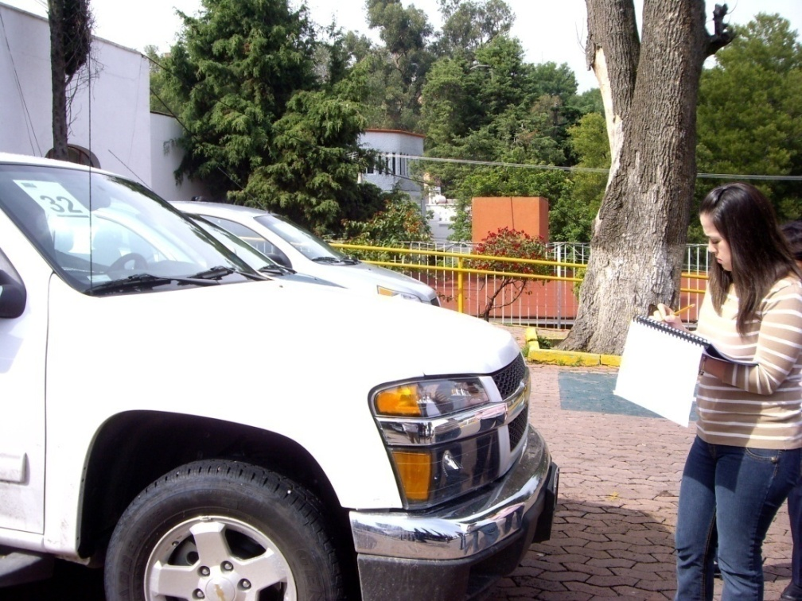
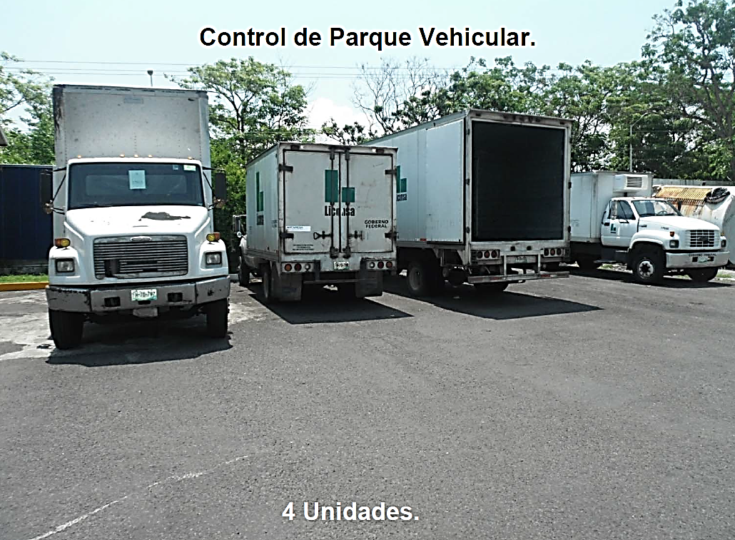
|
Implementación
Lunes 2 de julio: Se retiran los sellos y se levanta acta de conclusión de la acción de verificación y resguardo.
De las actividades del viernes 29 de junio y lunes 2 de julio se recabará evidencia fotográfica

Slide 37
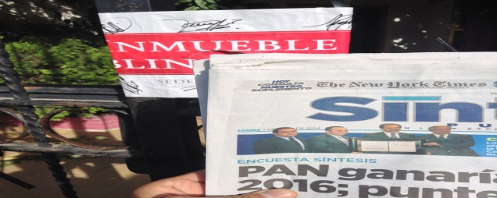
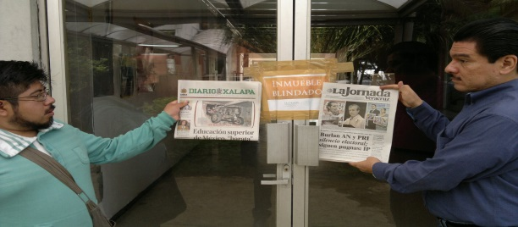
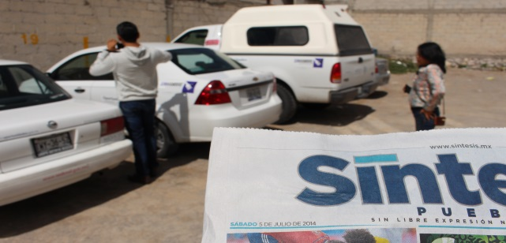
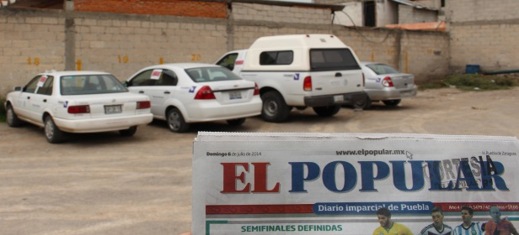
EVIDENCIA FOTOGRÁFICA CON PERIÓDICO DEL DÍA

Slide 38
ENVÍO DE MATERIALES
Coordinación General de Órganos de Vigilancia y Control
Liga electrónica

Slide 39
LIGA ELECTRÓNICA
www.mediafire.com/file/j8i5t8r1sjjj3lt/PROGRAMA+NACIONAL+DE+BLINDAJE+ELECTORAL+2018+APF.rar

Slide 41
REPORTE DE ACTIVIDADES
3 TIPOS DE REPORTE
Comunicación electrónica de la Coordinación General de Órganos de Vigilancia y Control.
Oficios internos de las dependencias mediante los que se instrumenten las acciones (por ejemplo oficio a recursos humanos para las leyendas en talones de pago/ oficio de la Dirección General de Tecnologías u homologa para el envío de correos, etc).
Formatos de reporte y evidencia fotográfica.

Slide 42
FORMATOS DE REPORTE
ACCIÓN 1.- Correos Electrónicos
Nombre de la dependencia
Fecha de reporte
Área encargada de implementar la acción
Periodo de implementación de acción
Total de correos enviados
Total de correos adjuntos como evidencia* (50 fotografías)
Nombre, cargo y firma del enlace

Slide 43
FORMATOS DE REPORTE
ACCIÓN 2.- Papel Tapiz
Nombre de la dependencia
Fecha de reporte
Área encargada de implementar la acción
Periodo de implementación de acción
Total de papel tapiz colocados
Total de evidencia adjunta* (50 fotografías)
Nombre, cargo y firma del enlace

Slide 44
FORMATOS DE REPORTE
ACCIÓN 3.- Distribución de Material
Nombre de la dependencia
Fecha de reporte
Área encargada de implementar la acción
Periodo de implementación de acción
Evidencia adjunta* (Intranet y correo)
*Material impreso recibido y distribuido
** Material impreso por la dependencia

Slide 45
FORMATOS DE REPORTE
ACCIÓN 4.- Recibos de pago
Nombre de la dependencia
Fecha de reporte
Área encargada de implementar la acción
Periodo de implementación de acción
Total de talones de pago con mensajes de Blindaje Electoral
Total de evidencia adjunta* (50 fotografías/ datos testados)
Nombre, cargo y firma del enlace

Slide 46
FORMATOS DE REPORTE
Los formatos de reporte deberán hacerse llegar de manera electrónica:
isaac.sanroman@pgr.gob.mx
fepade.pnbe@pgr.gob.mx
salvador.oaxaca@pgr.gob.mx
carlos.floress@pgr.gob.mx

Slide 47
Los reportes y formatos deberán hacerse llegar de manera física mediante oficio de la dependencia al enlace de la FEPADE con copia al OIC (Formato electrónico CD/usb):
Isaac Enrique San Román de la Torre
Director de Blindaje Electoral
Blvd. Adolfo López Mateos 2836, Colonia Tizapán San Ángel, Ciudad de México, CP 01090.
FORMATOS DE REPORTE

Slide 48
DUDAS Y ACLARACIONES
55- 5346- 3131
isaac.sanroman@pgr.gob.mx
fepade.pnbe@pgr.gob.mx
salvador.oaxaca@pgr.gob.mx
carlos.floress@pgr.gob.mx

Slide 49
|
Gracias por
su atención

